Slide 1
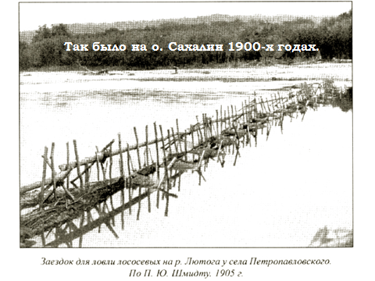
«Проблемные вопросы регулирования промысла тихоокеанских лососей в Сахалинской области»

Slide 2
Ограничения Промысла
Правила рыболовства для Дальневосточного бассейна | Комиссия по регулированию добычи (вылова) анадромных видов рыб в Сахалинской области
- расстояние между неводами; - орудия промысла; - предоставление отчетности по пятидневкам; - длина центрального крыла; - установка ставных неводов от устья нерестовых рек. | - сроки промысла; - проходные дни; - приостановка и закрытие промысла; - объемы; - места постановки неводов.

Slide 3
Анализ вылова по муниципальным образованиям

Slide 4
Расположение базовых рек рыбоводных заводов и «диких» рек на юго-востоке Сахалина

Slide 5
Примеры когда ограничения не привели к восстановлению запаса.

Slide 6
Вопросы от рыбацкой общественности
Почему промысел горбуши смещается на Север Сахалина;
Почему жесткие ограничения промысла горбуши не восстановили запас;
Почему выпуск малька горбуши с ЛРЗ не оказывает явного положительного эффекта кроме юго-востока Сахалина;
Результаты мечения выловленной рыбы на участке м.Свободный-м.Анива;
Как влияет количество неводов на заполняемость рек.

Slide 7
«Учитывая высокую вероятность снижения в ближайшие годы уровня численности тихоокеанских лососей на Сахалине, возрастает важность мер регулирования для обеспечения воспроизводства тихоокеанских лососей в водах Сахалинской области»
А.А. Живоглядов
зав. лабораторией динамики численности
лососевых рыб, к.б.н.,
2012 год

Slide 8
Спасибо за внимание!

